Slide 1
Думай о главном!
И.Б. ШУЛЬГИНА
РУКОВОДИТЕЛЬ ПРОЕКТА «ШКОЛА ПОЗИТИВНЫХ ПРИВЫЧЕК» БФ «ОБРАЗ ЖИЗНИ»
К.П.Н., ЗАСЛУЖЕННЫЙ УЧИТЕЛЬ РОССИИ

Slide 2
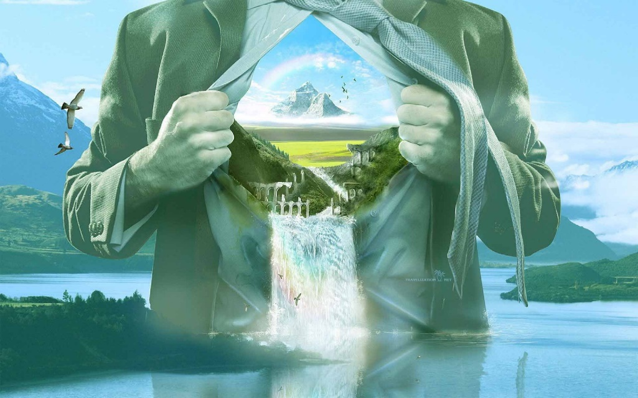
Душа
Душа – это то, что болит у человека, когда все тело здорово. Ведь говорим же мы (и ощущаем), что не мозг болит, не сердечная мышца – душа болит. диакон Андрей
Душа́ (от старослав. доуша) греч ψυχή, лат. anima) — согласно религиозным и некоторым философским учениям, бессмертная субстанция, нематериальная сущность, в которой выражена божественная природа и сущность человека, его личность, дающая начало и обуславливающая его жизнь, способность ощущения, мышления, сознания, чувств и воли, обычно противопоставляемая телу.
Согласно толковому словарю русского языка Д. Н. Ушакова, душа: В религиозных и идеалистических представлениях — нематериальное начало жизни, иногда противополагаемое телу; бесплотное существо, остающееся после смерти тела человека.
Душевность — ореол, теплота, наполненность, выраженная в благих действиях. Это свойственная некоторым людям эмоциональная самоотдача. Это стремление выслушать и помочь советом или делом. Душевный поступок — это исходящее изнутри желание проявить свою любовь к ближнему.

Slide 3
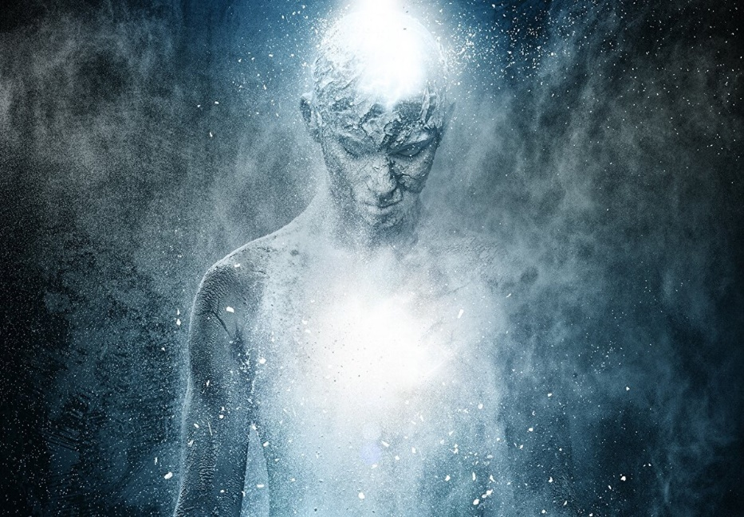
Дух и духовность
Маленькое тело, обусловленное духом и воодушевленное неугасимой верой в свою миссию, может изменять ход истории. Махатма Ганди
Разум без духа не способен творить и делать открытия. Только высшая сила может вести в нужном направлении. В противном случае разум попадает под влияние деструктивных сил. Начинается деградация.
Духо́вность — в самом общем смысле — совокупность проявлений духа в мире и человеке. В социологии, культурологии и публицистике «духовностью» часто называют объединяющие начала общества, выражаемые в виде моральных ценностей и традиций, сконцентрированные, как правило, в религиозных учениях и практиках, а также в художественных образах искусства. В рамках такого подхода, проекция духовности в индивидуальном сознании называется совестью, а также утверждается, что укрепление духовности осуществляется в процессе проповеди (увещания), просвещения, воспитательной или патриотической работы.

Slide 4
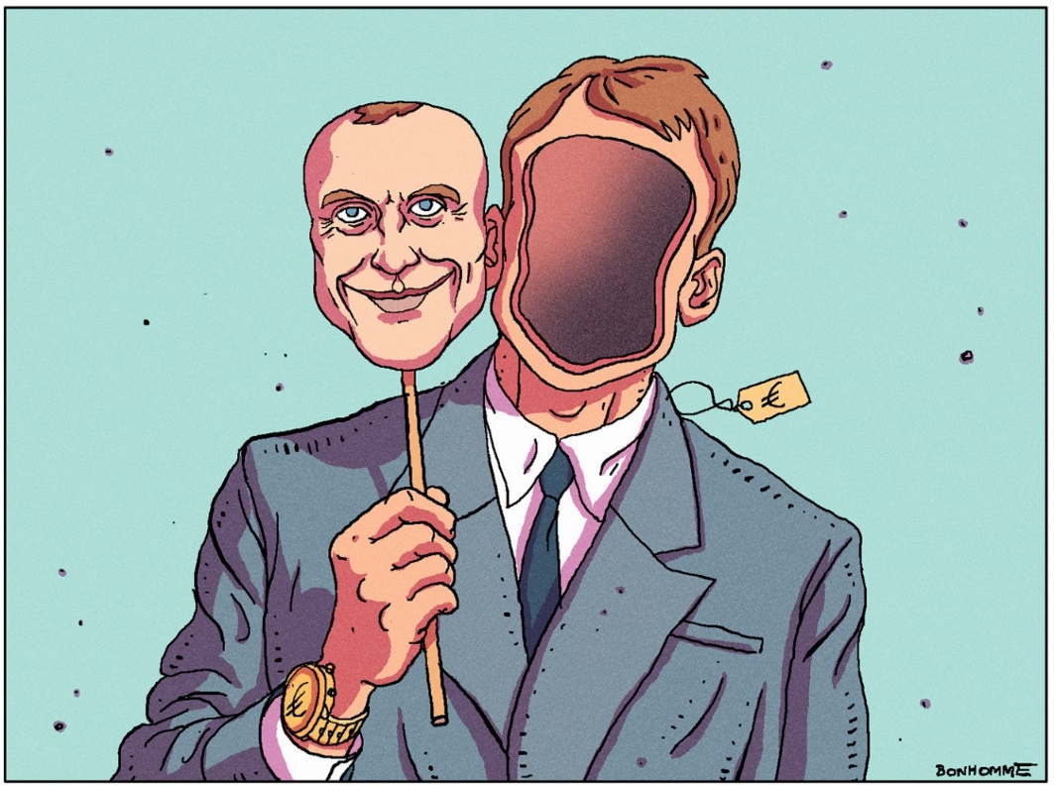
Бездуховность
Свойство личности, жизнедеятельность которой проходит в полном про тиворечии с законами природы, общества и нравственными догматами веры. В результате этого складывается «неразумный дух», не способный к анализу и оценке собственных действий.
Это кризис духа, а следовательно и кризис человека. Она проявляется в форме ложного мировоззрения, подмене цели жизни ее средствами, душевной грубости и эгоизма, в форме различных страстей и пороков, в отсутствии целостной картины мира, в неспособности человека различать добро и зло.
Бездуховность разрушительная для самого человека, губительна для общества в целом, это верный признак отклонения от Истины, Добра и Любви, от духовности как стержня человеческой жизнедеятельности.
Отсутствие у индивида высоких духовных принципов, высоких стремлений, идеалов, возвышенных чувств. Бездуховность может сочетаться с легкомыслием, корыстолюбием

Slide 5
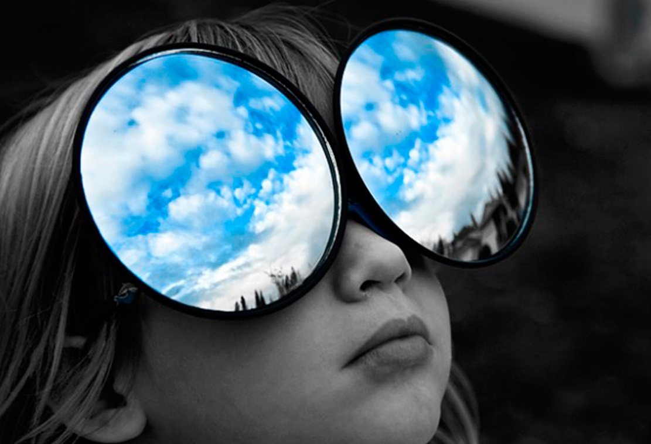
Мировоззрение
Это наши принципы, установки, представления о мире. Мы воспринимаем и понимаем реальность именно через призму мировоззрения.
Мировоззрение человека — сложный механизм, который состоит из представлений об окружающем мире и системы моральных ценностей конкретной личности. Эта структура психики объединяет мнения, поступки и этические нормы, которые допустимы для конкретного человека.
Другими словами, мировоззрение — система взглядов на мир и место человека, общества и человечества в нем, на отношение человека к миру и самому себе, а также соответствующие этим взглядам основные жизненные позиции людей, их идеалы, принципы деятельности, ценностные ориентации.

Slide 6
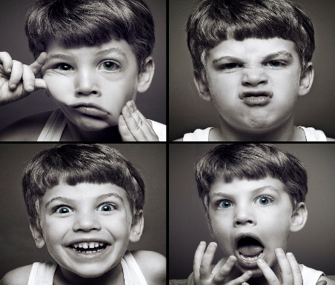
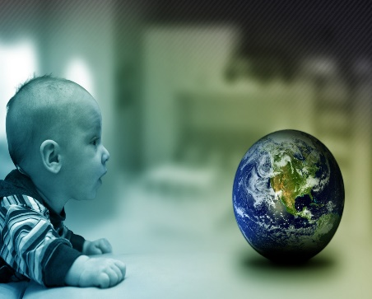
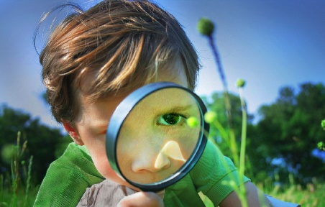
Духовный мир человека
Эмоции
Мировоззрение
Эмоции
Познание
Духовный мир человека

Slide 7
Интеллектуальная карта

Slide 8
Интеллектуальная карта

Slide 9
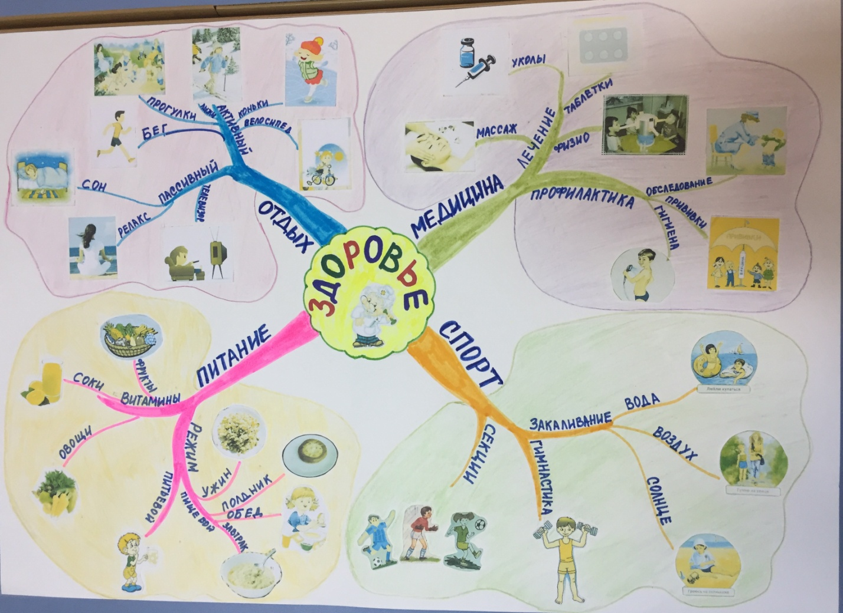
Интеллектуальная карта

